Slide 1
༢.སྔོོན་འཇུག་ད་+མིིིང་གཞིིི་
+རྗེེེས་འཇུག་+ཡང་འཇུག།

Slide 2
༡.སྔོོན་འཇུག་ད་+མིིིང་གཞིིི་+རྗེེེས་འཇུག་+ཡང་འཇུག།
ད
-ག-ག- གག་
ད
ད
ད
ཀ-ར- ཀར་
-པ-ལ- པལ་
ད
ད
ད
-ང-ར- ངར་
ད
ད
-པ-ལ- པལ་
ད
ད
-བ-ར- བར
ད
-ང-ང-ས- ངངས་
ད
ད
ད
-མ-ང-ས- མངས་
ད

Slide 3
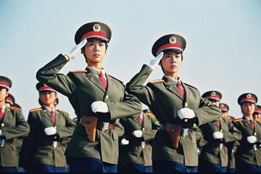
༢.རིིི་མོོོར་བལྟས་ནས་མིིང་ཚིིིག་སློོབ་པ།
དཀར་པོོོ་
དམག་མིིི་
དར་དམར་

Slide 4
༣. ནག་པང་ཐོོོག་གོོོང་གིིི་ཡིིི་གེེེ་རྣམས་འབྲིིི་སྟངས་སྦྱོོོང་དགོོོས།
དཀར་པོོ་
དམག་མིི་
དར་དམར་
དཀའ་ངལ་

Slide 5
༤. སྔོོན་འཇུག+མིིིང་གཞིིི་+དབྱངས་+རྗེེེས་འཇུག་+ཡང་འཇུག།
-གོོོ-ན- གོོོན་
ད
ད
ད
-ཀོོོ-ན- ཀོོོན་
ད
-ངུ-ལ- ངུལ་
ད
ད
-བུ-ར- བུར་
ད
ད
-བུ-ག-ས- བུགས་
-གོོོ-ང-ས- གོོོངས་
ད
ད
ད
ད
ད
-མིིི-ག-ས- མིིིགས་
ད
ད
ད
-བུ- བུ་
ད
-བེེེ-ན- བེེེན་
ད

Slide 6
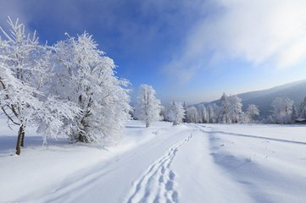
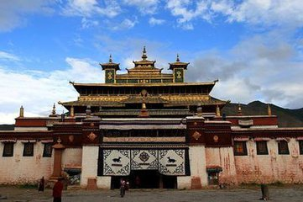
རིིི་
མོོོར་
བལྟས་
ནས་
མིིིང་
ཤེེེས་
པ་
བྱེེེད་
དགོོོས།
དགུན་ཁ་
དཔེེེ་དེེེབ་
དབུར་ཏེེེ་
དགོོོན་པ་

Slide 7
ནག་པང་ཐོོོག་གོོོང་གིིི་ཡིིི་གེེེ་རྣམས་འབྲིིི་སྟངས་སྦྱོོོང་དགོོོས།
དགུན་ཁ་
དཔེེེ་དེེེབ་
དབུར་ཏེེ་
དགོོན་པ་

Slide 8
སློབ་མ་ཚོས་གུས་པའི་སློབ་ཚན་ཉན་པར་ཐུགས་རྗེ་
ཆེའོ།
བྱང་རྩེེ་སློོོབ་ཆུང་ལོོ་རིིམ་དང་པོོའིིི་
བོོོད་ཡིིིག་སློོོབ་འཁྲིིིད་པ་
བཀྲ་ཤིིིས་ཟླ་བ་ནས་
༢༠༡༦.༡༡.༢༥

